Slide 1
千锋全栈HTML5+大神之路
第九章：浏览器兼容及表格表单高级应用

Slide 2

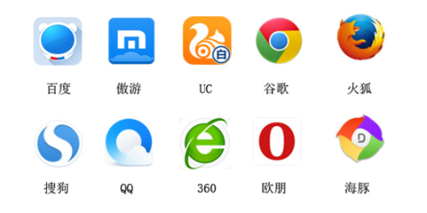
认识浏览器
一、关于浏览器

Slide 3

认识浏览器
第一次浏览器大战发生在上个世纪90年代，微软发布了它的IE浏览器，和网景公司的Netscape Navigator浏览器大打出手。
第二次浏览器大战发生在20世纪。
战争产物：Internet Explorer 9

Slide 4
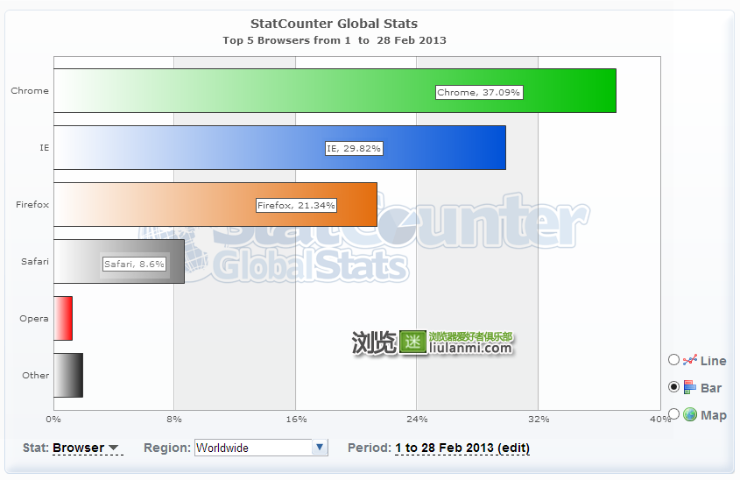
认识浏览器
主流浏览器市场份额
2013年2月份全球主流浏览器市场份额排行榜

Slide 5
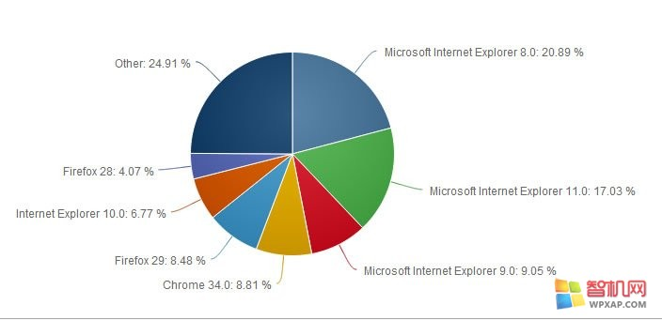
认识浏览器
2013年2月份
2014年11月份全球主流浏览器市场份额排行榜

Slide 6
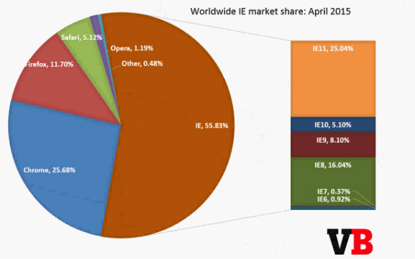
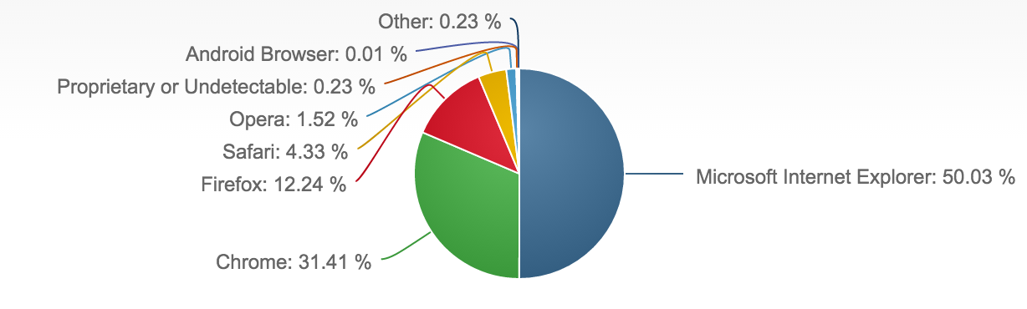
认识浏览器
2015年5月份全球主流浏览器市场份额排行榜
2014年11月份全球主流浏览器市场份额排行榜

Slide 7
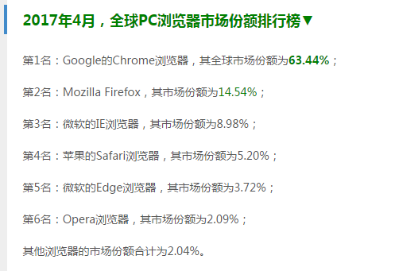
认识浏览器

Slide 8
第九章 浏览器兼容
五大浏览器内核代表作品
*Trident: IE、Maxthon(遨游)、Theworld世界之窗、360浏览器
*Gecko：代表作品Mozilla Firefox 是开源的,它的最大优势是跨平台，能在Microsoft Windows、Linux和MacOS X等主要操作系统上运行。
*Webkit : 代表作品Safari、Chrome ， 是一个开源项目。
*Presto : 代表作品Opera ，Presto是由Opera Software开发的浏览器排版引擎。它也是世界上公认的渲染速度最快的引擎。
*Blink ：由Google和Opera Software开发的浏览器排版引擎，2013年4月发布。

Slide 9
第九章 浏览器兼容
为什么会出现浏览器兼容问题？
由于各大主流浏览器由不同的厂家开发，所用的核心架构和代码也很难重和，这就为各种莫名其妙的Bug(代码错误）提供了温床。再加上各大厂商出于自身利益考虑而设置的种种技术壁垒，都让CSS应用起来比想象得要麻烦。浏览器的兼容问题是我们必须去克服的。

Slide 10
第九章 浏览器兼容
CSS Bug、CSS Hack和Filter
CSS Bug：CSS样式在各浏览器中解析不一致的情况，或者说CSS样式在浏览器中不能正确显示的问题称为CSS bug.
CSS Hack：CSS中，Hack是指一种兼容CSS在不同浏览器中正确显示的技巧方法，因为它们都属于个人对CSS代码的非官方的修改，或非官方的补丁。有些人更喜欢使用patch(补丁)来描述这种行为。
Filter：表示过滤器的意思，它是一种对特定的浏览器或浏览器组显示或隐藏规则或声明的方法。本质上讲，Filter是一种用来过滤不同浏览器的Hack类型。

Slide 11
第九章 浏览器兼容
IE6常见CSS解析Bug及hack
1、图片间隙
A) div中的图片间隙(该bug出现在IE6及更低版本中)
描述：在div中插入图片时，图片会将div下方撑大三像素。
hack1:将</div>与<img>写在一行上；
hack2:将<img>转为块状元素，给<img>添加声明：display:block;

Slide 12
第九章 浏览器兼容
2、双倍浮向（双倍边距）
描述：当Ie6及更低版本浏览器在解析浮动元素时，会错误地把浮向边界加倍显示。
hack：给浮动元素添加声明：display:inline;
3、默认高度（IE6）
描述：在IE6及以下版本中，部分块元素拥有默认高度（低于18px高度）
hack1：给元素添加声明：font-size:0;
hack2：给元素添加声明：overflow:hidden;

Slide 13
第九章 浏览器兼容
4、表单元素行高不一致(IE,MOZ,C,O,S)
描述：表单元素行高对齐方式不一致
hack:给表单元素添加声明：float:left;
5、按钮元素默认大小不一
描述：各浏览器中按钮元素大小不一致
hack1： 统一大小/（用a标记模拟）
hack2：在input上写按钮的样式，一定要把input的边框去掉。
hack3：如果这个按钮是一个图片，直接把图片作为按钮的背景图即可。

Slide 14
第九章 浏览器兼容
6、百分比bug
描述：在IE6及以下版本中在解析百分比时，会按四舍五入方式计算从而导致50%加50%大于100%的情况。
hack: 给右面的浮动元素添加声明：clear:right;

Slide 15
第九章 浏览器兼容
7、鼠标指针bug
描述：cursor属性的hand属性值只有IE浏览器识别，其它浏览器不识别该声明，cursor属性的pointer属性值IE6.0以上版本及其它内核浏览器都识别该声明。
hack：如统一某元素鼠标指针形状为手型，应添加声明：cursor:pointer;
8、透明属性
IE浏览器写法：filter:alpha(opacity=value);取值范围 1-100
兼容其他浏览器写法：opacity:value;(value的取值范围0-1,0.1,0.2,0.3-----0.9)

Slide 16
第九章 表格表单高级
1、表格高级
单元格间距：border-spacing:value;
合并相邻单元格边框：border-collapse:separate/collapse;
无内容时单元格的设置：empty-cells:show/hide;
显示单元格行和列的算法(加快运行的速度)： table-layout:auto/fixed;
<caption>标题内容</caption>
rules="groups/rows/cols/all/none" 添加组分隔线
列分组<colgroup span="value"></colgroup>

Slide 17
第九章 表格表单高级
1、表格高级
H、数据行分组
<thead></thead> 表头
<tbody></tbody> 表体
<tfoot></tfoot> 表尾

Slide 18
第九章 表格表单高级
2、表单高级
A、表单字段集
<fieldset disabled="disabled"></fieldset>
B、字段级标题：<legend ></legend>
C、提示信息标签：<label for="绑定控件id名"></label>
D、上传文件框：<input type="file" multiple="multiple" />

